Slide 1








DỰ ÁN CỘNG ĐỒNG 12. BỘ SÁCH CHÂN TRỜI SÁNG TẠ0
BÀI 2: NHỮNG Ô CỬA NHÌN RA CUỘC SỐNG
THỰC HÀNH TIẾNG VIỆT:
LỖI CÂU MƠ HỒ VÀ CÁCH SỬA
Giáo viên thực hiện: Nguyễn Thị Mỹ Dung
Trường TH- THCS -THPT Tuệ Đức

Slide 2


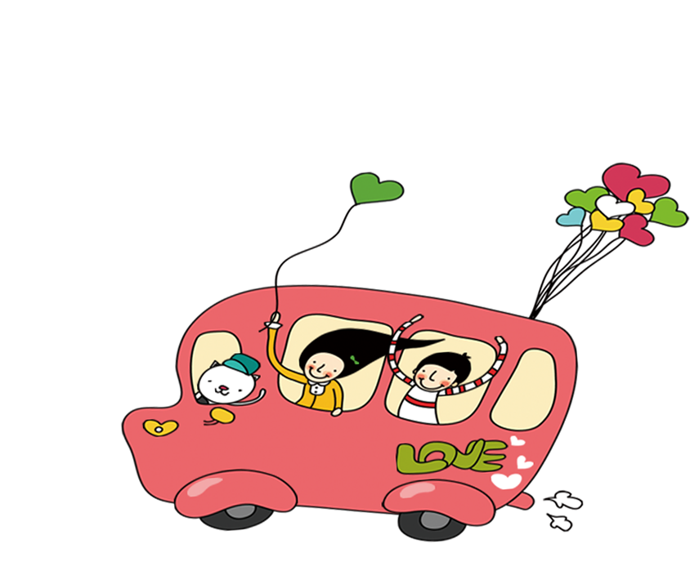
Trò chơi
“Đố vui”

Slide 3

Câu 1: Làm thế nào để con cua được chín chân?
Luộc

Slide 4
Câu 2: Bàn gì xe ngựa sớm chiều giơ ra?
Bàn cờ

Slide 5
Câu 3: Quần rộng nhất là quần gì?
Quần đảo

Slide 6
Câu 4: Nước gì ăn được mà không uống được?
Nước cờ

Slide 7
Câu 5: Cầu gì biết chạy?
Cầu thủ

Slide 8
Câu 6: Con gì đập thì sống, không đập thì chết?
Con tim

Slide 9
Câu 7: Bệnh gì bác sĩ bó tay?
Gãy tay

Slide 10
Này thì tiếng Việt này!!!
***
Bún chả ngon hay bún chả ngon?
Cột điện cao thế hay cột điện cao thế?
Mất mạng hay là mất mạng?
Hổ mang bò lên núi hay hổ mang bò lên núi?
Năm con hổ đang đến hay là năm con hổ đang đến...
QUYẾT ĐỊNH LIỀU TIÊM CHO TRẺ 5-11 TUỔI hay QUYẾT ĐỊNH LIỀU TIÊM CHO TRẺ 5-11 TUỔI?

Slide 11







Thực hành Tiếng Việt
Lỗi câu mơ hồ và cách sửa

Slide 12




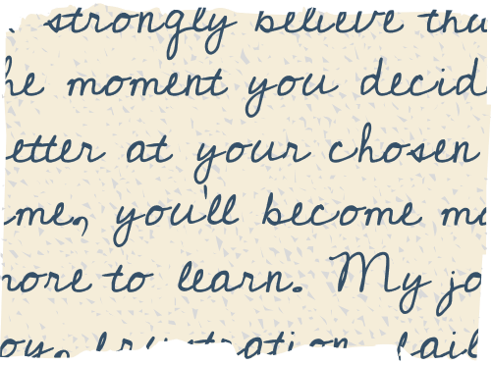



Truy tìm lỗi sai
Quan sát các hình ảnh sau và cho biết các hình ảnh mắc lỗi gì?

Slide 13


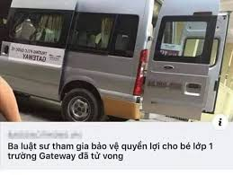


Slide 14


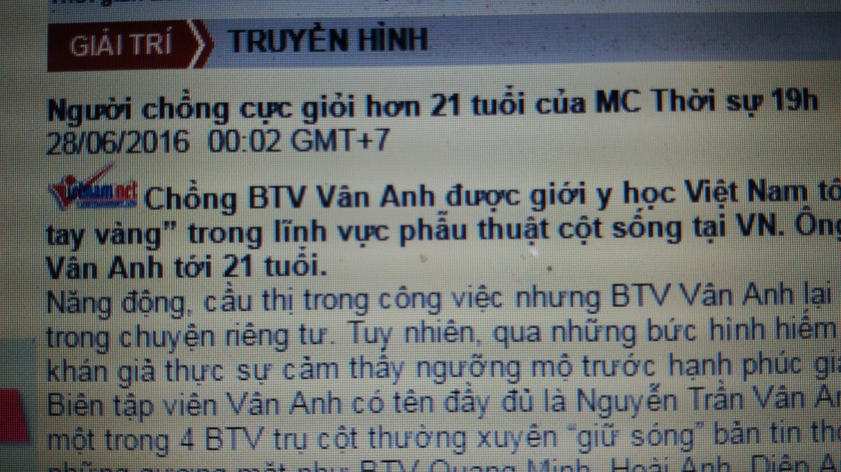



Slide 15





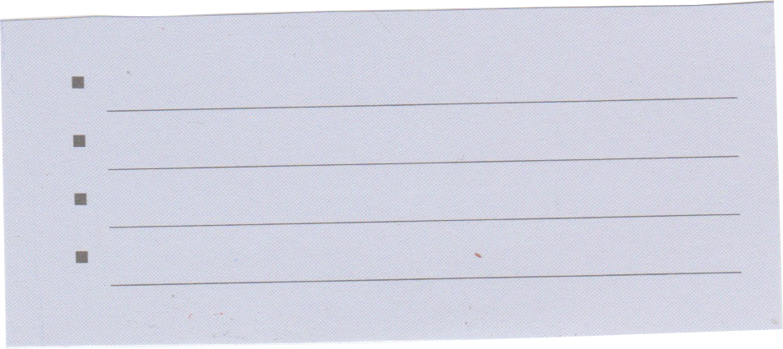
tri thức tiếng việt

Slide 16

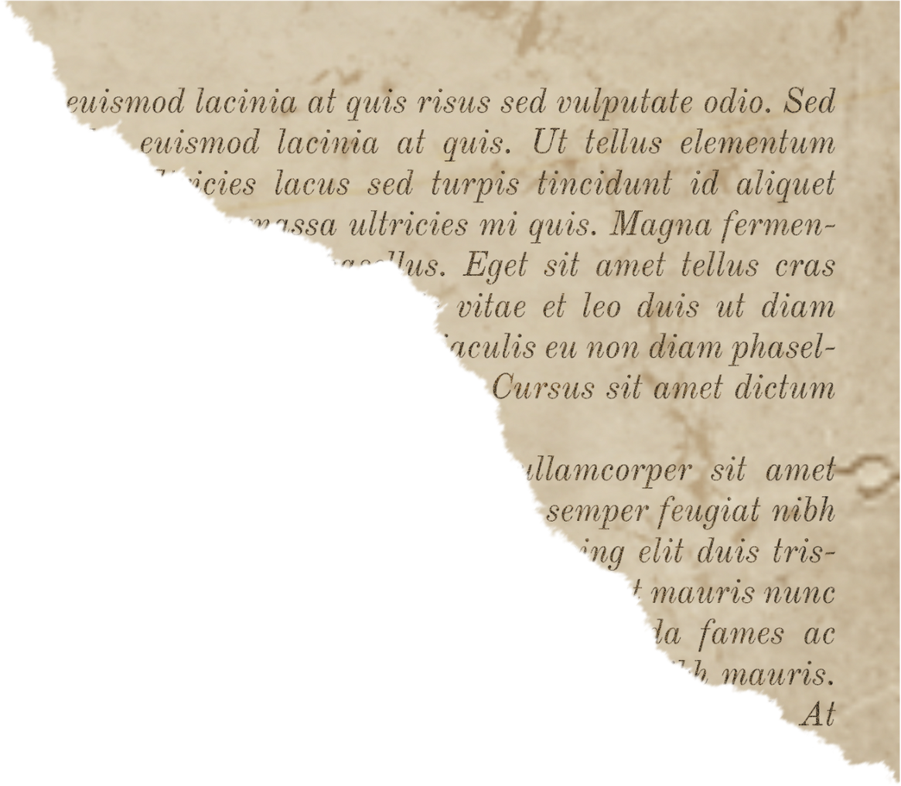




Khái niệm _ Phân loại - Cách sửa
Khái niệm
là loại câu không rõ ràng về nghĩa.
Câu mơ hồ
VD: Chả ngon lắm!

Slide 17


Khái niệm _ Phân loại - Cách sửa
phân loại - cách sửa
VD: Chả ngon lắm!
mơ hồ từ vựng
Phân tích lỗi: hiện tượng đồng âm -> Mơ hồ nghĩa
Cách sửa: Thêm/ thay thế từ ngữ cho rõ nghĩa: Món chả ngon lắm!

Slide 18
Khái niệm _ Phân loại - Cách sửa
phân loại - cách sửa
VD: Đó là những nhận xét về bài viết của ông ấy.
mơ hồ cấu trúc
Phân tích lỗi: có sự nhập nhằng về cấu trúc --> Mơ hồ về nghĩa
Cách sửa: Thêm/ điều chỉnh trật tự từ cho phù hợp: Đó là những nhận xét của ông ấy về bài viết.

Slide 19
Khái niệm _ Phân loại - Cách sửa
phân loại - cách sửa
VD: Ba người mua ba cái áo.
mơ hồ logic
Phân tích lỗi: không rõ ba người mua ba cái áo hay mỗi người mua ba áo
Cách sửa: Thêm từ ngữ để câu rõ nghĩa: Cả ba người mua tổng cộng ba cái áo.

Slide 20
Khái niệm _ Phân loại - Cách sửa
phân loại - cách sửa
Phân loại | Cách sửa
Mơ hồ từ vựng | Thêm/ thay thế từ ngữ cho rõ nghĩa
Mơ hồ cấu trúc | Thêm/ điều chỉnh trật tự từ cho phù hợp
Mơ hồ logic | Thêm từ ngữ để câu rõ nghĩa

Slide 21
Thực hành Tiếng việt

Slide 22

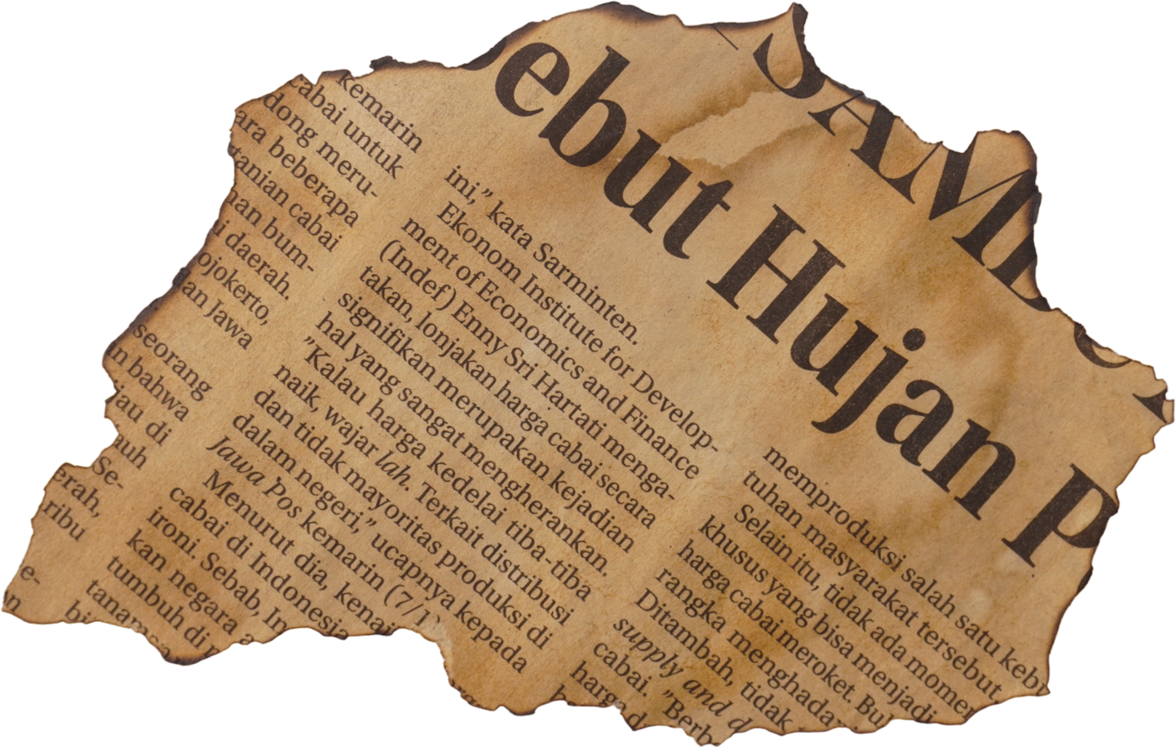

Hoạt động nhóm
Thời gian: 5 phút
Nhóm 1: Bài tập 1/SGK trang 49
Nhóm 2: Bài tập 2/SGK trang 49
Nhóm 3: Bài tập 3/SGK trang 49
Nhóm 4: Bài tập 4/SGK trang 49

Slide 23

Bài tập 1/tr49
Ngữ liệu | Phân tích lỗi | Cách sửa
A
B
C
D
Đ
E
Hiện tượng đồng âm (ba – chỉ số lượng, và ba – bố)
Cô gái sống gần nhà tôi vừa trúng số tối qua.
Hiện tượng đồng âm (con – con của chị ấy và con – cách xưng hô gần gũi với một người lớn tuổi)
Chị ấy đã gặp tôi.
Hiện tượng đồng âm (cả nhà hát – cả gia đình đang hát và cả nhà hát – danh từ)
Gia đình tôi hát say sưa theo tiếng đàn vĩ cầm.
Mơ hồ logic (ở đây không rõ là chiếc xe đạp mới mua hôm qua, hay khoe với tôi ngày hôm qua.)
Nó khoe với tôi chiếc xe đạp mới mua ngày hôm qua.
Mơ hồ cấu trúc (tuần trước là thời gian quá khứ)
Tôi nhìn thấy anh ấy trên đường đến thư viện vào tuần trước.
Tôi rất bất ngờ về món quà của cô ấy ngày hôm qua.
Mơ hồ cấu trúc

Slide 24


Bài tập 2/tr49
Đều mắc lỗi về hiện tượng đồng âm
Điểm chung
a. Độc nhất – chỉ có một và độc nhất – tác hại độc nhất
b. Đầu hè – đầu nhà và đầu hè – đầu mùa hè

Slide 25
Bài tập 2/tr49
a. Đây là phương thuốc độc nhất vô nhị.
Sửa lỗi
b. Cầy khế đầu nhà đã chết rồi.

Slide 26
Bài tập 3/tr49
1. Hổ mang bò lên núi.
1. Rắn hổ mang bò lên núi.
2. Ba chàng trai rất phong độ.
2. Ba của chàng trai rất phong độ.
3. Trưởng công an xã xin nghỉ vì lương thấp khiến vợ đòi li dị.
3. Vì lương thấp khiến vợ đòi li dị, trưởng công an xã đã xin nghỉ việc.

Slide 27
Bài tập 4/tr49
a. Dòng thơ in đậm có 2 cách hiểu:
Cách 1: Không có tiếng chợ chiều, phủ định dấu hiệu của sự sống
Cách 2: Đâu đó có tiếng chợ chiều từ xa vọng lại trong không gian không xác định.
Lơ thơ cồn nhỏ gió đìu hiu
Đâu tiếng làng xa vãn chợ chiều
Nắng xuống, trời lên sâu chót vót
Sông dài, trời rộng, bến cô liêu.
(Huy Cận, Tràng giang)

Slide 28
Bài tập 4/tr49
b. Đây không phải lỗi câu mơ hồ vì: câu thơ “Đâu tiếng làng xa vãn chợ chiều” dù có nhiều cách hiểu nhưng dẫu hiểu theo cách nào thì câu thơ vẫn gợi lên trong lòng người đọc nỗi buồn, sự hoang vắng, tàn tạ, thiếu vắng đi sự sống của con người.
Lơ thơ cồn nhỏ gió đìu hiu
Đâu tiếng làng xa vãn chợ chiều
Nắng xuống, trời lên sâu chót vót
Sông dài, trời rộng, bến cô liêu.
(Huy Cận, Tràng giang)

Slide 29
từ đọc đến viết

Slide 30


Viết đoạn văn (khoảng 150 chữ) trình bày suy nghĩ của bạn về vai trò của ước mơ trong cuộc sống con người. Sau đó kiểm tra lại để đảm bảo đoạn văn không mắc lỗi câu mơ hồ

Slide 31

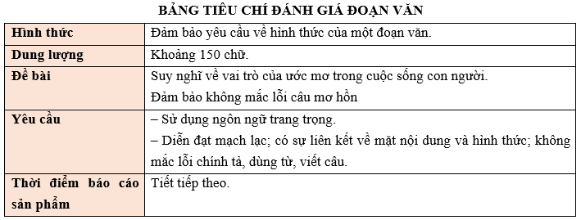


Slide 32
Thank you

